Slide 1
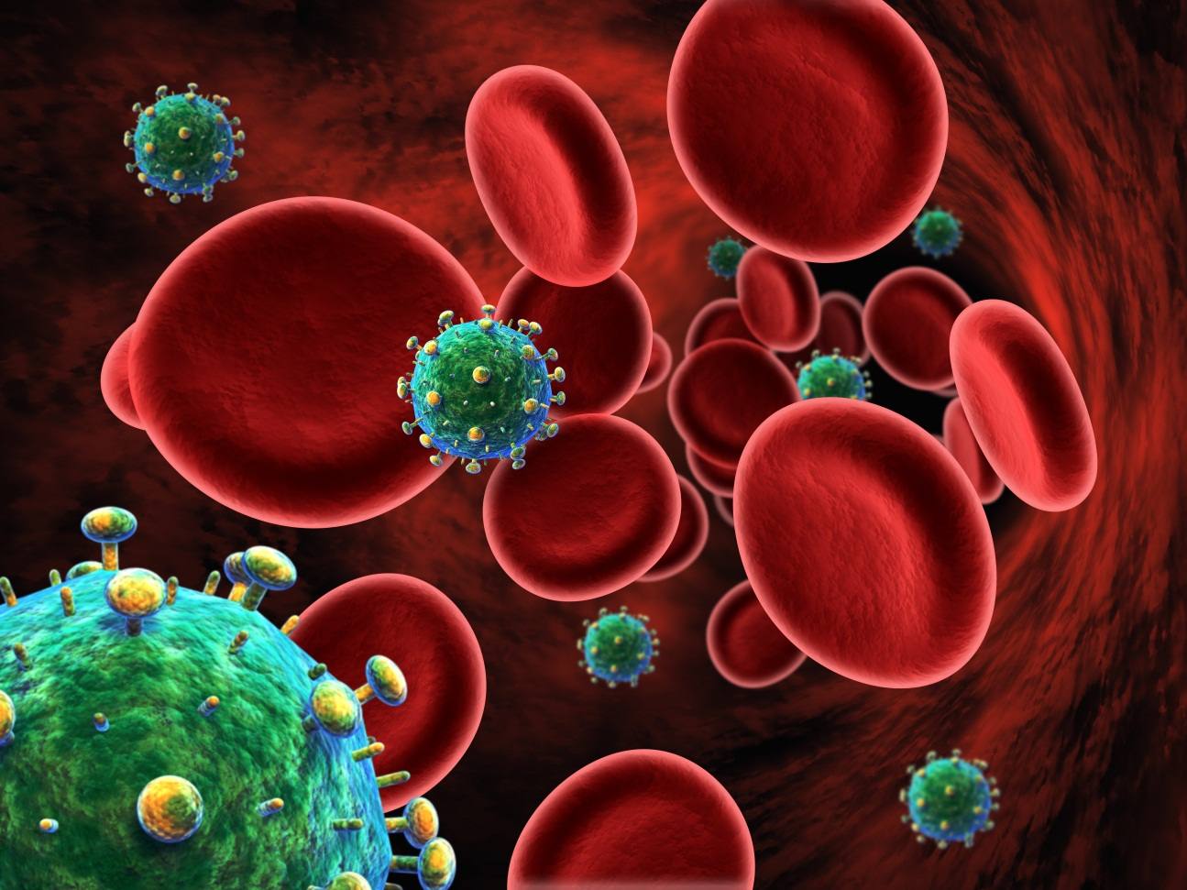

Pelajaran 9
Penyakit Menular Seksual (PMS)
Tujuan pembelajaran:
Memahami hakikat penyakit menular seksual (PMS).
Memahami penyebab penyakit menular seksual (PMS).
Memahami macam-macam penyakit menular seksual (PMS).
Memahami langkah-langkah pencegahan dari penyakit menular seksual (PMS).
Sumber: Pixabay.com/leoleobobeo
Pendidikan Jasmani, Olahraga, dan Kesehatan

Slide 2

A. Hakikat Penyakit Menular Seksual (PMS)
Penyakit menular seksual (PMS) adalah penyakit yang
ditularkan melalui hubungan seksual. Penyakit menular seksual ini juga dikenal dengan istilah
infeksi menular seksual (IMS) dan penyakit kelamin ( veneral
disease).
Pendidikan Jasmani, Olahraga, dan Kesehatan

Slide 3
B. Penyebab Penyakit Menular Seksual (PMS)
Umumnya, penyakit menular seksual cepat menular karena
seseorang sering berganti-ganti pasangan dalam melakukan
hubungan seksual.
Pendidikan Jasmani, Olahraga, dan Kesehatan

Slide 4
1. Penyakit Herpes
Seseorang yang melakukan hubungan seksual dengan
orang menderita penyakit herpes akan tertular penyakit
menular seksual.
Pendidikan Jasmani, Olahraga, dan Kesehatan

Slide 5
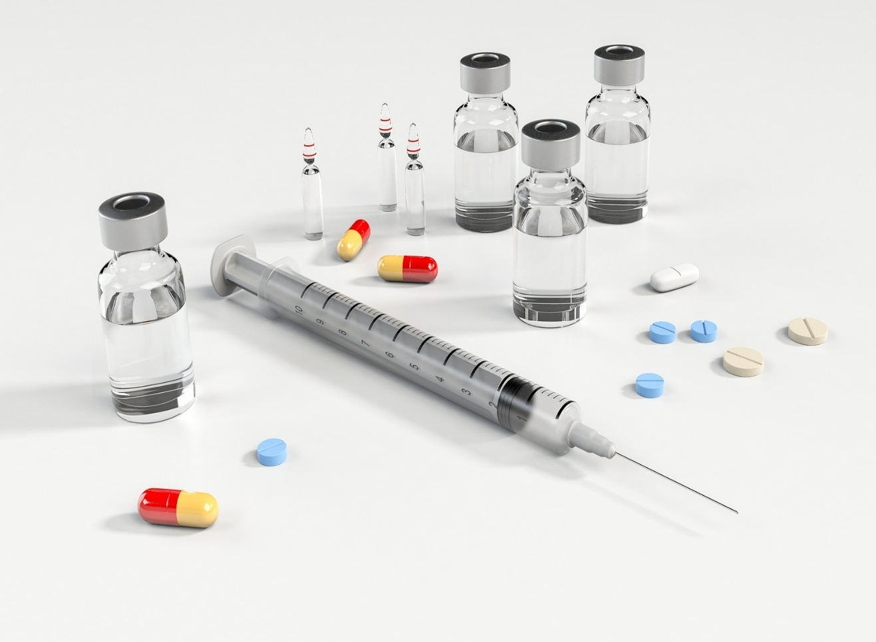
2. Transfusi Darah
Transfusi darah, seperti menggunakan jarum suntik yang sama dengan penderita PMS, dapat menularkan penyakit dengan cepat.
Sumber: Pixabay.com/lJuralMin
Pendidikan Jasmani, Olahraga, dan Kesehatan

Slide 6

3. Ibu Hamil
Ibu hamil rentan menularkan penyakit menular seksual
kepada bayinya. Umumnya, penyakit menular seksual yang
diderita ibu hamil akan menular melalui proses menyusui.
Sumber: Pixabay.com/PedroSerapio
Pendidikan Jasmani, Olahraga, dan Kesehatan

Slide 7
C. Macam-Macam Penyakit Menular Seksual (PMS)
1. Berdasarkan Virus
a. Herpes Progenitalis
Herpes progenitalis adalah penyakit yang disebabkan oleh virus herpes simpleks.
b. Virus Hepatitis
Ada berbagai macam hepatitis atau radang hati, seperti hepatitis A, B, C, dan D.
c. Lymphogranuloma Venereum (LGV)
Penyakit lymphogranuloma venereum (LGV) adalah penyakit
menular seksual yang disebabkan oleh virus chlamydia trachomatis.
Pendidikan Jasmani, Olahraga, dan Kesehatan

Slide 8
2. Berdasarkan Organisme dan Bakteri
Gonore atau yang dikenal dengan kencing nanah adalah penyakit kelamin yang disebabkan oleh kuman gonococcus.
a. Gonore
Sifilis adalah salah satu penyakit yang sangat berbahaya dan menular. Penyakit ini disebakan oleh salah satu kuman, yaitu spirochaeta.
b. Sifilis
Vaginitis adalah salah satu penyakit menular seksual yang menyerang organ vital perempuan. Gejala vaginitis ini
ditandai dengan adanya peradangan pada vagina.
c. Vaginitis
Pendidikan Jasmani, Olahraga, dan Kesehatan

Slide 9
HIV adalah sejenis virus yang melumpuhkan kekebalan tubuh manusia dan dapat menyebabkan penyakit AIDS.
d. HIV
Klamidia adalah penyakit penular
seksual atau infeksi yang menyerang saluran kencing, leher rahim, dan saluran indung telur.
e. Klamidia
Pendidikan Jasmani, Olahraga, dan Kesehatan

Slide 10
Chancroid adalah salah satu penyakit menular seksual akut yang menyerang bagian genitalia, yaitu alat kelamin. Penyakit ini disebabkan oleh virus streptobacillus ducrey.
f. Chancroid
Granula inguinale adalah peradangan menahun yang menyerang alat kelamin. Penyakit ini disebabkan oleh bakteri
calymmatobacterium granulomatis.
g. Granula Inguinale
Pendidikan Jasmani, Olahraga, dan Kesehatan

Slide 11
3. Berdasarkan Parasit
Penyakit Trichomoniasis biasanya sering disebut dengan trich. Penyakit ini disebabkan oleh parasat yang disebut trichomonas vaginalis.
a. Trichomoniasis
Pediculosis pubis adalah penyakit menular seksual yang menyerang bagian genitalia. Penyakit ini disebabkan oleh adanya parasit, yaitu kutu phtyhirus pubis.
b. Pediculosis Pubis
Pendidikan Jasmani, Olahraga, dan Kesehatan

Slide 12

D. Langkah-Langkah Pencegahan dari Penyakit Menular Seksual (PMS)
1. Pendidikan Seks
Pendidikan seks adalah penerangan mengenai anatomi, seperti pertumbuhan rambut pada ketiak dan sekitar alat kelamin serta mengenai proses reproduksi melalui hubungan seks.
Sumber: Shutterstock.com
Pendidikan Jasmani, Olahraga, dan Kesehatan

Slide 13
Tujuan pendidikan seks
Membentuk pengertian tentang perbedaan seks antara pria dan wanita dalam keluarga, pekerjaan, dan seluruh kehidupan.
a.
Membentuk pengertian tentang seks di dalam kehidupan manusia dan keluarga, seperti perasaan seks dalam perkawinan.
b.
Pendidikan Jasmani, Olahraga, dan Kesehatan

Slide 14
Mengembangkan pengertian diri sendiri sehubungan dengan fungsi dan kebutuhan seks. Jadi, pendidikan seks dalam arti sempit adalah pendidikan mengenai seksualitas manusia.
c.
Membantu peserta didik dalam mengembangkan kepribadian sehingga mampu mengambil keputusan yang bertanggung jawab, misalnya menjaga norma sosial dan agama di masyarakat.
d.
Pendidikan Jasmani, Olahraga, dan Kesehatan

Slide 15
Manfaat pendidikan seks bagi remaja
Dapat mencegah penyimpangan dan kelainan seksual.
a.
b.
Dapat memelihara tegaknya nilai-nilai norma.
Dapat mengatasi gangguan psikis.
c.
d.
Dapat memberi pengetahuan dalam menghadapi perkembangan anak.
Pendidikan Jasmani, Olahraga, dan Kesehatan

Slide 16
2. Pendidikan Agama
Memisahkan tempat tidur anak.
a.
b.
Meminta izin ketika memasuki kamar orang tua.
Mengajarkan adab memandang lawan jenis.
c.
d.
Larangan menyebarkan rahasia suami-istri.
Pendidikan Jasmani, Olahraga, dan Kesehatan

Slide 17
3. Keluarga
a.
Faktor keluarga sangat menentukan dalam masalah pendidikan seks sehingga perilaku seks bebas dapat dihindari.
b.
Keluarga harus mengerti tentang permasalahan seks sebelum menjelaskannya kepada anak-anak mereka.
c.
Seorang ayah mengarahkan anak laki-laki dan seorang ibu mengarahkan anak perempuan dalam menjelaskan masalah seks.
d.
Jangan menjelaskan masalah seks pada anak-anak laki-laki dan perempuan pada waktu dan ruang yang sama.
Pendidikan Jasmani, Olahraga, dan Kesehatan

